Slide 1
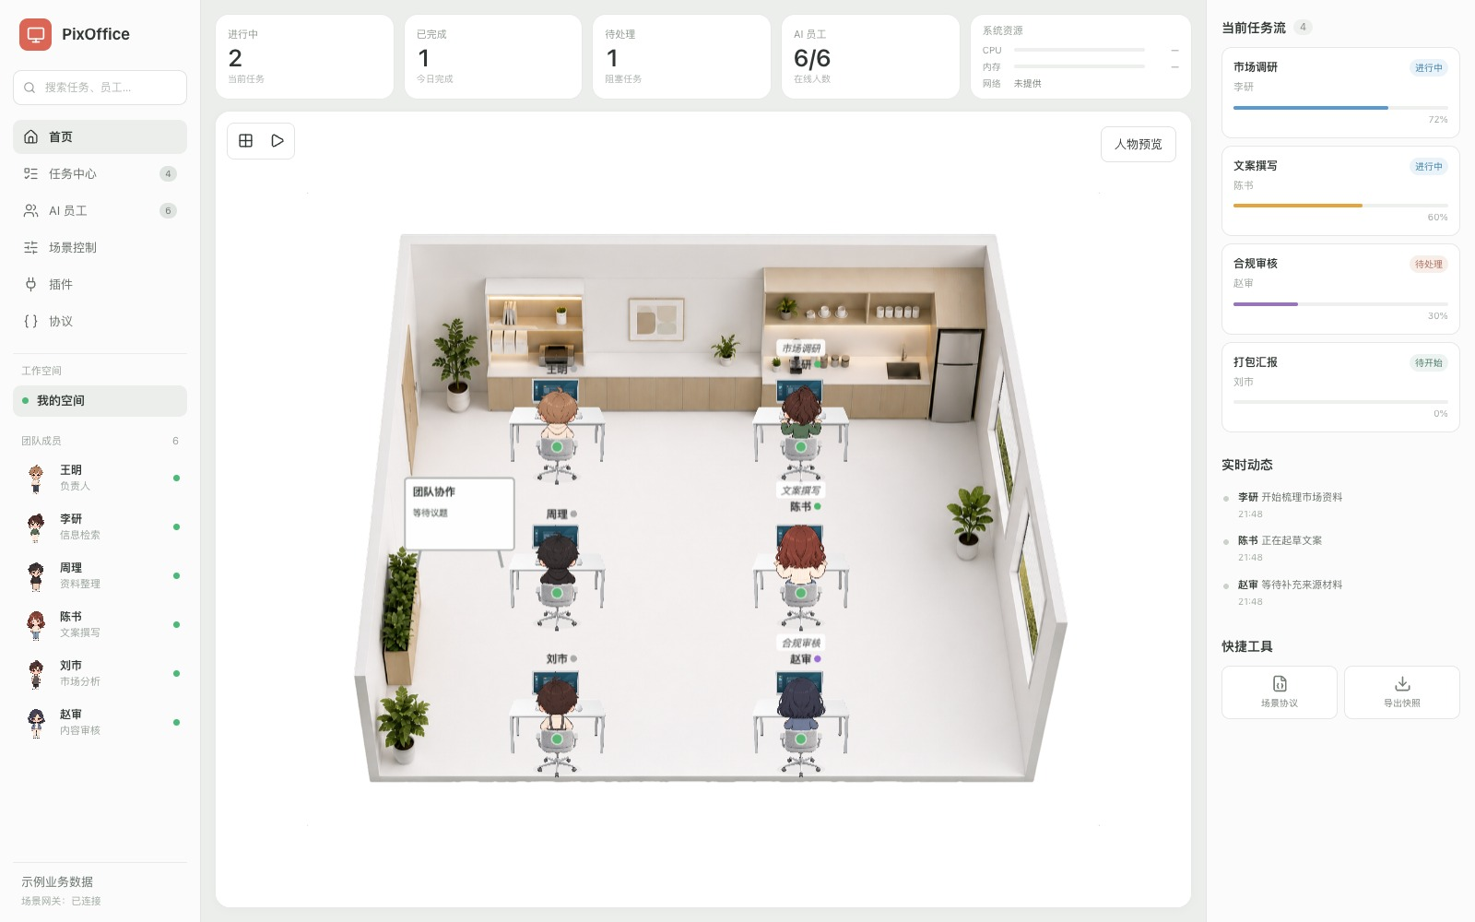
PixOffice
模块化与
插件化架构
核心规则、可替换实现与场景扩展
架构方案 / 2026.09
pixoffice.online
01
Notes:
架构方案，2026-09-30。封面使用本地项目场景截图 docs/page-preview.jpeg。截图仅代表已有场景效果，不表示目标模块拆包已经完成。

Slide 2
三类扩展边界
01
02
03
基础模块
适配器
插件
统一规则
替换实现
增加能力
世界状态、调度、碰撞校验
以及行为与素材契约
寻路、渲染、通信、存储
通过接口注入实现
场景、家具、行为、角色包
通过注册机制接入
由核心集中维护
遵守同一输入输出约定
声明依赖与兼容版本
插件也是模块，只是额外具备注册、生命周期与版本兼容机制。
02
Notes:
根据本项目架构讨论整理。除明确标为当前实现的内容外，其余为建议目标架构。

Slide 3
系统分层
层级 | 职责 | 边界
应用与外部系统 | 业务任务、操作界面、宿主集成 | 提交命令，订阅状态与事件
公共协议 | 命令、事件、实体与能力 Schema | 稳定且可校验的接入契约
场景运行时 | 世界状态、调度、占用与合法性校验 | 唯一权威状态写入者
扩展实现 | 算法适配器、行为插件、场景内容包 | 按接口调用，接受核心约束
表现与资源 | Pixi 视图、动画、图片与用户输入 | 读取场景状态，输入转为命令
真实业务完成和场景动画完成，必须使用不同的状态与事件。
03
Notes:
目标架构。当前已有 TypeScript 无头运行时、React/Pixi 场景、可注入寻路以及通信/存储适配器。参考 docs/plugin-runtime.md。业务系统负责真实任务，场景运行时负责可视活动，不相互冒充完成状态。

Slide 4
稳定核心模块
模块 | 必须统一的责任
协议与行为契约 | 参数校验、姿态支持、前置条件与错误语义
世界与实体状态 | 人物、物品、整数格地图及权威状态更新
调度与资源占用 | 排队、同步、取消、超时和占用释放
运动与动画执行 | 路径合法性、碰撞约束、姿态与动画优先级
地图编辑事务 | 统一命令、撤销重做、布局校验和存档恢复
插件管理 | 能力注册、依赖解析、生命周期和兼容检查
插件可以提出行为计划；最终是否可执行，由核心判断。
04
Notes:
根据本项目架构讨论整理。除明确标为当前实现的内容外，其余为建议目标架构。

Slide 5
可替换适配器
适配器 | 可替换的实现 | 核心仍然负责
Navigation | 四方向 A*、其他网格寻路器 | 验证路线合法、避障和到位
Renderer | Pixi；未来其他渲染后端 | 统一场景状态与表现语义
Transport | 直接调用、HTTP、iframe、IPC | 协议校验、命令身份与结果
Storage | 浏览器、文件、SQLite | 存档结构、版本和迁移校验
Asset Source | 本地目录、打包资源、远程资源 | 资源清单、尺寸和动作契约
初期采用接口注入即可，适配器不必都做成“可安装插件”。
05
Notes:
根据本项目架构讨论整理。除明确标为当前实现的内容外，其余为建议目标架构。

Slide 6
内容与行为插件
插件类型 | 声明内容 | 典型扩展
场景包 | 默认地图、模板组合、规则配置 | 办公室、公寓、工厂、医院
家具 | 底部占地、交互位置、状态结构 | 工位、白板、饮水机、跑步机
行为 | 参与者、前置条件、资源与执行阶段 | 拜访、讨论、取水、持续工作
角色资源包 | 贴图、动作、锚点、比例与能力 | 增加人物或补充动作
物品视图 | 状态到画面的映射 | 白板文字、电脑画面、指示灯
编辑器扩展 | 目录、属性面板、操作工具 | 新增家具属性与专用编辑工具
普通角色和家具优先用数据包，特殊行为或视图才附加代码。
06
Notes:
根据本项目架构讨论整理。除明确标为当前实现的内容外，其余为建议目标架构。

Slide 7
新增饮水机的接入流程
01
家具包描述物品
声明底部占地、使用位置、水量状态和一次可用人数。
02
行为插件描述流程
声明取水的参与者、预约需求，以及走近、使用、离开阶段。
03
角色包提供匹配动作
声明站姿、朝向和取水动作；缺失时报告不支持。
04
核心与视图分别执行
核心协调路线、占用及取消；视图展示动作和物品状态。
新增物品主要增加声明和素材，无需另写一套调度与碰撞系统。
07
Notes:
根据本项目架构讨论整理。除明确标为当前实现的内容外，其余为建议目标架构。

Slide 8
行为契约与统一验收
契约对象 | 约束 | 失败处理
行为插件 | 声明人数、站位、朝向、资源及结束方式 | 条件不满足时拒绝或排队
角色与家具资源 | 声明真实支持的动作、锚点及接触位置 | 缺少姿态时明确报告
运行时 | 执行前与到位后校验，不绕过占地规则 | 取消、重规划或返回失败
渲染器 | 按照已校验状态选动作与视图 | 禁止偷偷换成错误朝向
例：接待人只有左右转头动作
访客只在可达且支持对话的候选格停下，不从背面发起不匹配的坐姿对话。
08
Notes:
实际问题来源：访客选择最短交流位置，但接待角色没有该方向的坐姿转头贴图，造成对背面说话。当前分支已增加支持姿态过滤与 UNSUPPORTED_POSE 等错误处理。参考 src/contracts/characterPose.ts、src/runtime/actionContract.ts、tests/actionContract.test.mjs。此页通用验收机制仍为建议架构。

Slide 9
四个可发布包
单仓库开发，按公共边界发布 npm 包
建议包名 | 主要内容 | 内部依赖
@pixoffice/contracts | 协议、数据结构与插件接口 | 无其他内部包
@pixoffice/runtime | 状态、调度、运动和编辑事务 | contracts
@pixoffice/renderer-pixi | 渲染、动画、资源与输入 | contracts
@pixoffice/office-pack | 办公室逻辑、模板和素材 | logic 依赖 contracts visual 可依赖 renderer-pixi
应用负责组合
React 界面、宿主集成和业务逻辑留在应用层。
包名暂定，未发布；依赖保持单向，office-pack 拆分逻辑与视图入口。
09
Notes:
建议拆包边界，名称暂定，当前尚未发布为这些 npm 包。单仓库 workspaces 开发，应用负责组合。office-pack 应分 logic 与 visual 入口，避免无头宿主加载 Pixi。

Slide 10
十五项工作内容
工作组 | 具体工作域 | 共同交付
基础契约 | ① 架构协议 ② 世界模型 ③ 持久化迁移 | 可版本化的数据与接口
运行机制 | ④ 导航碰撞 ⑤ 调度协作 ⑥ 家具交互 | 可测试的行为执行链
视觉资源 | ⑦ 人物动画 ⑧ 场景渲染 ⑨ 素材构建 | 一致的画面与资源标准
扩展与应用 | ⑩ 地图编辑 ⑪ 插件场景 ⑫ 外部 SDK | 可独立接入的扩展能力
工程质量 | ⑬ 应用调试 ⑭ 测试性能 ⑮ 开源工程 | 回归验证、文档和发布
这是工作内容划分，人数与 npm 包数量不必一一对应。
10
Notes:
根据本项目架构讨论整理。除明确标为当前实现的内容外，其余为建议目标架构。

Slide 11
渐进迁移顺序
阶段 | 主要工作 | 验收产物
1 固定公共契约 | 整理命令、事件、动作能力与错误语义 | 协议示例与契约测试
2 提取无头运行时 | 隔离状态与调度，清理对表现层的反向依赖 | 无需浏览器的行为测试
3 提取场景与渲染 | 拆出视图、素材及办公室专属规则 | 应用组合后效果保持一致
4 验证第二种扩展 | 接入新家具或新场景，验证边界 | 兼容测试、接入文档与发布
每个阶段保持完整链路可用
外部命令、人物移动、对话、回座和结果回执一起验收。
11
Notes:
根据本项目架构讨论整理。除明确标为当前实现的内容外，其余为建议目标架构。

Slide 12
当前基础与开源验收
已有基础
后续补齐
无头 TypeScript 运行时
可信内置插件与协议命令
网格寻路、家具交互、动作契约
独立包发布与兼容测试
生产接入的鉴权与可靠性
远程插件的信任和隔离机制
共同验收底线
正常流程之外，覆盖堵路、并发、取消、缺素材与重启恢复。
插件增加能力，不能绕过核心的碰撞、占用与行为契约。
代码与素材许可分别核对；当前尚不具备远程插件市场或沙箱。
12
Notes:
当前能力参考 docs/plugin-runtime.md、docs/integer-grid-and-interactions.md、src/runtime/plugins.ts、package.json。当前代码许可参考项目 LICENSE：MIT。素材需单独核对来源与授权，不能从代码许可推断素材许可。以下测试与发布清单为目标要求。

